Slide 1
Notes:
Stéphanie et Léa

Slide 2
Enjeux psychosociaux de la communication soignants-soignés à propos des troubles cognitifs en cancérologie
Léa Baillat, Stéphanie Jean-Daubias, Myriam Pannard, Charlotte Bauquier, Murielle Sevenne, Chantal Denieul, Annick Gerard, Mouna Mouline, Marie Préau
Notes:
Stéphanie et Léa

Slide 3
Impulser une démarche communautaire en oncologie : « Carte d’identité » du projet et mise en place du partenariat
Objectif du projet IMPAQT
Le projet IMPAQT visait à impulser une démarche communautaire dans le champ du cancer qui se différencie des milieux où la recherche communautaire – une recherche par et pour les personnes concernées – a déjà une tradition bien ancrée
Appui sur la plateforme de recherche collaborative Les Seintinelles, qui vise à faire du lien entre les équipes de recherche et les citoyens concernés par la thématique du cancer
Notes:
Stéphanie
Notre projet de recherche communautaire IMPAQT visait donc à impulser la participation des personnes atteintes de cancer dans la recherche sur le cancer notamment par la construction d’une communauté d’intérêts autour d’une collaboration égale entre patients et chercheuses et de coconstruire à long terme des projets de recherche communautaire.
Pour se faire, nous nous sommes appuyées sur la plateforme de recherche collaborative Les Seintinelles, qui vise à faire du lien entre les équipes de recherche et les citoyen·nes concerné·es par la thématique du cancer

Slide 4
Impulser une démarche communautaire en oncologie :
« Carte d’identité » du projet et mise en place du partenariat
Ateliers de recherches communautaires (2017)
Formation à la recherche
(2020)
Création du groupe de recherche IMPAQT (2020)
Organisés avec des femmes inscrites sur Seintinelles (n=14) pour identifier des problématiques de recherche pertinentes au regard de leur vécu
→ Valider la démarche communautaire en cancérologie
Auprès de personnes inscrites sur Seintinelles (n=11) afin d’identifier des problématiques de recherche en lien avec la QDV pour coconstruire une recherche communautaire
→ Le vécu des troubles cognitifs liés aux traitements du cancer
Groupe composé de 4 C et 6 PC
→ Des projets de recherche communautaire menés avec les PC du groupe IMPAQT depuis juillet 2020 autour du thème des troubles cognitifs
→ Projets Perce-neige (2021) et Ancolies (2022)
Notes:
Stéphanie
1. La première phase du projet a consisté en la réalisation en 2017 de deux ateliers participatifs de recherche communautaire visant à évaluer la faisabilité et l’acceptabilité de dispositifs participatifs auprès de 14 femmes membres des Seintinelles inscrites en tant que volontaires.
2. A terme, les ateliers participatifs se sont avérés faisables et acceptables, et ont conduit en 2020 à mettre en place concrètement une intervention de formation où 11 personnes ont recrutées et sélectionnées via la plateforme Seintinelles ont exprimé leur souhait de participer à la première intervention de formation « patient-chercheur » du projet IMPAQT³. La formation avait pour objectifs de :
Délivrer des savoirs sur les étapes d’une étude de recherche afin de créer un partenariat solide et égal entre chercheuses et patients
De recueillir auprès des participants des thématiques de recherche à la fois pertinentes au regard de leur vécu et pouvant faire l’objet de recherche communautaire.
Ainsi, ce sont les troubles cognitifs liés aux traitements contre le cancer qui ont été retenus. .
3. L’engagement des participants et des chercheuses à poursuivre le projet s’est traduit par la formation du groupe de recherche IMPAQT – composé à ce jour de 4 chercheuses en SHS et de 6 femmes (ayant été) atteintes de cancer. Le travail collaboratif du groupe a permis de coconstruire le projet de recherche communautaire Perce-neige en 2021. et le projet Ancolies en 2022.

Slide 5
Le projet Perce-neige
OBJECTIF 1 : Interroger la (mé)connaissance des soignants concernant les conséquences des traitements du cancer sur le plan cognitif​ ; explorer leurs pratiques en termes de communication et d’accompagnement mises en place (ou non) auprès de leurs patients concernant les troubles cognitifs successifs aux traitements du cancer
POPULATION : 20 oncologues et 17 infirmières exerçant en oncologie recrutés dans toute la France
MÉTHODE : Entretiens individuels semi-directifs
ANALYSE : Thématique réflexive
PERSPECTIVE : Préconisations concernant la prise en charge des patients présentant des troubles cognitifs​
OBJECTIF 2 : Evaluer le processus de co-construction de la démarche communautaire sur la base d’outils collectivement élaborés
POPULATION : ​Le groupe IMPAQT
MÉTHODE : Enregistrements audio et/ou vidéo des séances de travail, auto-questionnaire en ligne, carnet de suivi
PERSPECTIVE : Optimiser l’implication des patients dans les projets de recherche visant à améliorer la qualité de vie des personnes (ayant été) atteintes de cancer
Notes:
Aujourd’hui nous allons nous intéresser au projet Perce-neige qui comprend deux objectifs :
L’objectif n°1 visait à interroger la (mé)connaissance des soignants concernant les conséquences des traitements du cancer sur le plan cognitif​ par la réalisation d’entretiens individuels semi-directifs auprès d’oncologues et d’infirmières en oncologie.
L’objectif n°2 consistait à évaluer le processus de co-construction de la démarche communautaire au sein du groupe IMPAQT sur la base d’outils collectivement élaborés.
Les perspectives relatives à l’objectif de cette étude sont d’optimiser l’implication des patientes dans les projets de recherche visant à améliorer la qualité de vie des personnes (ayant été) atteintes de cancer.

Slide 6
Les résultats principaux du projet Perce-neige
Barrières à la communication sur les troubles cognitifs
Adaptation des stratégies
Eviter d’aborder le sujet
Incertitude et crainte d’alarmer
Manque de ressources et contraintes de temps
Pression temporelle
Difficultés de fournir une prise en charge et une communication adéquates
Incitation à la communication par les patients
Amorcée si le patient en parle
Craignant des soignants d’induire des inquiétudes
Manque de connaissances et sentiment d’incompétence
Illégitimité à aborder ce sujet
Lacunes des connaissances et compétences
Disparités en fonction du profil des patients
Communication hétérogène selon le profil du patient
Enjeux émotionnels
Une communication émotionnellement chargée
Renforce la tendance à éviter le sujet
Notes:
Nous vous présentons les résultats de l’objectif n°1, au sujet des pratiques de communication des soignants auprès de leurs patients concernant les troubles cognitifs successifs aux traitements du cancer :
Barrières à la communication sur les troubles cognitifs : Bien que les soignants reconnaissent que les troubles cognitifs font partie des effets secondaires, ils adoptent souvent des stratégies pour éviter d’aborder ce sujet de manière directe, par incertitude ou crainte d’alarmer les patients.
Manque de ressources et contraintes de temps : Le manque de ressources disponibles pour traiter les troubles cognitifs et la pression temporelle limitent les possibilités de fournir une prise en charge adéquate et d’aborder ce sujet avec les patients.
Incitation à la communication par les patients : La discussion sur les troubles cognitifs est souvent amorcée seulement si le patient mentionne lui-même des symptômes, les soignants craignant d’induire des inquiétudes si le patient ne rapporte rien.
Manque de connaissances et sentiment d’incompétence : Les soignants ressentent une illégitimité à aborder ce sujet en raison de lacunes dans leurs connaissances et compétences, ce qui freine leur capacité à en parler ouvertement avec les patients.
Disparités en fonction du profil des patients : Les soignants communiquent différemment selon le profil du patient (âge, pronostic, niveau socio-éducatif), les patients jeunes ou de catégories socio-professionnelles élevées recevant plus d’informations sur les troubles cognitifs.
Enjeux émotionnels : La communication sur les troubles cognitifs est perçue comme émotionnellement chargée, à la fois pour les soignants et les patients, ce qui renforce la tendance à éviter le sujet.

Slide 7
Les résultats principaux du projet Perce-neige
Principales conclusions
Difficultés de communication sur les troubles cognitifs par les soignants : incertitude, manque de ressources et enjeux émotionnels
Impact des émotions sur la communication : le sujet des troubles cognitifs suscitent des émotions spécifiques, créant un stress supplémentaire qui rend la communication plus délicate
Recommandation
Recommandations pour la formation des soignants : améliorer les formations en communication et intégrer les dimensions émotionnelles = réduire le stress associé et améliorer la qualité de la prise en charge
Développer des stratégies de prise en charge adaptées et nécessité de ressources : prendre en compte les contraintes liées à leur identité professionnelle, au profil des patients et à l’indisponibilité des ressources.
Notes:
Finalement, les principales conclusions sont :
Il existe des difficultés de communication sur les troubles cognitifs : Les soignants éprouvent des obstacles à communiquer de manière ouverte et transparente sur les troubles cognitifs liés aux traitements du cancer, en raison de l’incertitude, du manque de ressources et des enjeux émotionnels.
Il apparait un impact des émotions sur la communication : Les troubles cognitifs suscitent des émotions spécifiques, tant chez les soignants que chez les patients, créant un stress supplémentaire qui rend la communication plus délicate par rapport à d'autres effets secondaires.
Notre étude à permis de fournir plusieurs recommandations :
Des recommandations pour la formation des soignants : Il est essentiel d’améliorer les formations en communication oncologique et d'intégrer davantage les dimensions émotionnelles (gestion des émotions) dans les programmes de formation en oncologie pour améliorer la communication sur les troubles cognitifs et réduire le stress associé à ce sujet, et in fine, d'améliorer la qualité de la prise en charge des patients
Le développement de stratégies adaptées et la nécessité de ressources : Les soignants doivent être accompagnés dans le développement de stratégies de prise en charge mieux adaptées aux besoins des patients, prenant en compte leurs contraintes liées à leur identité professionnelle, au profil des patients, et à l’indisponibilité des ressources.

Slide 8
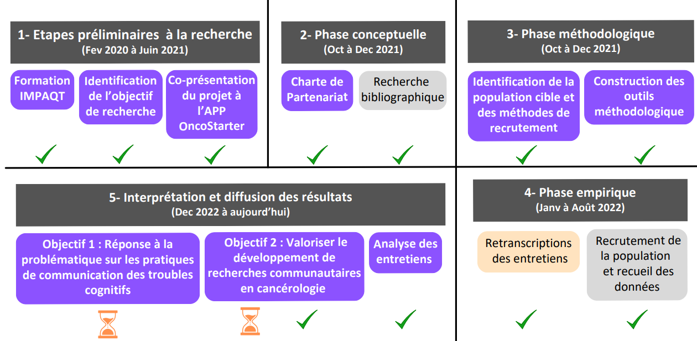
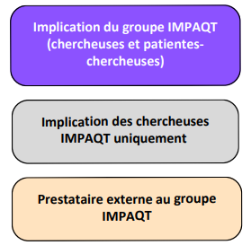
Reconnaissance et valorisation du partenariat : Fonctionnement du groupe aux différentes étapes de la recherche
Notes:
=> Fruit d’une collaboration continue des membres du groupe IMPAQT à toutes les étapes de la recherche
Comme mis en évidence sur ce schéma, les patientes-chercheuses ont eu la possibilité de participer à toutes les étapes de la recherche. Par exemple, la rédaction de la charte de partenariat, la co-construction des outils méthodologiques, ou encore l’analyse des données.
Pour des raisons liées à des enjeux émotionnels, il a été collectivement décidé que les patientes-chercheuses ne seront pas impliquées dans le recueil des données.

Slide 9
Reconnaissance et valorisation du partenariat : Fonctionnement du groupe aux différentes étapes de la recherche
Rôle des PC | Apport des patientes chercheuses
Définition de la problématique | - Identifier des questions pertinentes pour la communauté
Réponse à l’APP | - Participer activement à la rédaction des projets, pertinence éthique et sociale - Intégrer des personnes concernées dès le début
Co-construction des outils | - Coconstruire des questionnaires et grilles d’entretien adaptés à la réalité des patientes - Ajuster des outils pour refléter le vécu et éviter les biais
Analyse des données | - Enrichir l’analyse par la confrontation de perspectives vécues et scientifiques - Apporter de la nuances et d'interprétations plus fines des résultats
Valorisation des résultats | - Corédiger et vulgariser les résultats pour un large public - Assurer que les conclusions sont compréhensibles et utiles pour la communauté
Formulation des recommandations | - Élaborer des recommandations concrètes et applicables basées sur l’expérience des patientes - Impact direct sur la qualité et la pertinence des solutions proposées
Rôle central des patientes-chercheuses
- Implication à toutes les étapes de la recherche
- Contribution à une approche inclusive et centrée sur la communauté
Notes:
Stéphanie
En effet, nous reconnaissons l’importance du partenariat dans le cadre de ce projet de recherche à chaque étape de la recherche où les patientes-chercheuses ont été impliquées :
1 – Dans la définition de la problématique (identifier les questions de recherche importantes pour la communauté et pertinentes scientifiquement) : Une perspective vécue souvent sous-représentée, garantissant que la problématique répond aux besoins réels de la communauté
2 – Dans la réponse à l’APP (pour s'assurer de la pertinence de la question et de la démarche participative) : Justifient la pertinence théorique et pratique de la recherche, renforcent la validité éthique et sociale du projet, en montrant que les personnes concernées sont pleinement intégrées dès le début
3 – Dans la construction des outils méthodologiques (ex: questionnaires, grilles d’entretien ou autres outils de collecte de données) : Adaptent les outils au vécu des patients, assurent la pertinence des questions, évitent les biais de collecte et permettent d'utiliser des formulations plus compréhensibles pour la population ciblée
4 – Dans l’analyse des données (confronter leur vécu à celui des chercheuses académiques) : Nuancent avec une lecture plus fine des données, aident à interpréter des émotions ou des contextes, renforcent la profondeur de l'analyse en croisant l’expertise scientifique et du vécu
5 – Dans la valorisation des résultats (co-rédiger les publications scientifiques ou vulgariser les résultats pour les diffuser largement) : Simplifient des concepts complexes en maintenant la rigueur scientifique, assurent que les résultats sont publiables et accessibles à la communauté
6- Dans la formulation des recommandations (contribuer à formuler des recommandations adaptées aux besoins et priorités de la communauté) : Orientent les recommandations vers des actions concrètes et utiles, en proposant des ajustements pratiques aux protocoles, basés sur leur expérience directe de ce qui fonctionne réellement

Slide 10
Valorisations scientifiques du groupe IMPAQT
 | 2022 | 2023 | 2024 | TOTAL
Nombre total de communications | 6 | 6 | 6 | 18
Communications présentées en binôme chercheuse/patiente-chercheuse (/6) | 4 | 2 | 5 | 11
Communication sur les résultats « scientifiques » de la recherche (/6) | 0 | 2 | 1 | 3
Communication sur le groupe de recherche IMPAQT (/6) | 6 | 4 | 5 | 15
Nombre total de publications scientifiques sur le groupe de recherche IMPAQT | 0 | 2 | 0 | 2
Nombre total de publications scientifiques en cours | 0 | 0 | 3 | 3
Notes:
La démarche communautaire du groupe IMPAQT et ses projets de recherche ont fait l’objet de :
18 communications orales en presque 3 ans dans des congrès (ex : l’Association Francophone de Psychologie de la Santé), des colloques (ex : Colloque International Francophone de RISP), ou des présentations invités (ex: Webinaire Seintinelles, réunion scientifique du laboratoire Reshape), parmi lesquelles 11 communications ont été réalisées avec au moins une patiente-chercheuse (en binôme avec une chercheuse)
La démarche IMPAQT a été valorisée 15 fois, et les résultats « scientifiques » de la recherche Perce-neige 3 fois.
Le nombre total de publications scientifiques est au nombre de 2 :
Bauquier C, Pannard M, Baillat L, Piton M, Denieul C, Audouard I, et al. Le projet IMPAQT : réflexions sur un dispositif participatif de recherche. Psycho-Oncologie 2023;17:191–4. https://doi.org/10.32604/po.2023.044552.
Baillat, L., Bauquier, C., Pannard, M., Piton, M., Denieul, C., Sevenne, M., Gerard, A., Mouline, M., Jean-Daubias, S., Jacob, G., & Préau, M. (2024). Co-construire un projet de recherche en oncologie avec les personnes concernées : Retour d’expérience et leçons apprises. Sante publique (Vandoeuvre-les-Nancy, France), 35, 15‑19. https://doi.org/10.3917/spub.hs2.2023.0015
- Et 3 valorisations scientifiques écrites (papiers) sont en cours de soumission, 2 sur le groupe IMPAQT (formation) et 1 sur les résultats de la recherche (prise en charge des troubles cognitifs)

Slide 11
Conclusion
Dans le contexte spécifique d’une recherche sur la communication soignant/soigné autour des troubles cognitifs liés aux traitements du cancer, la participation des patientes-chercheuses est particulièrement pertinente, car elle permet de mieux comprendre les défis réels et d’identifier des solutions adaptées aux besoins de la communauté.
Leur contribution améliore la compréhension entre soignants et patientes, tout en assurant que les recommandations finales répondent aux réalités vécues, renforçant ainsi l’impact et l’utilité des résultats.
Notes:
Stéphanie
Pour conclure nous pouvons dire que :
Dans le contexte spécifique d’une recherche sur la communication soignant/soigné autour des troubles cognitifs liés aux traitements du cancer, leur participation est particulièrement pertinente, car elle permet de mieux comprendre les défis réels et d’identifier des solutions adaptées aux besoins de la communauté.
Leur contribution améliore la compréhension entre soignants et patientes, tout en assurant que les recommandations finales répondent aux réalités vécues, renforçant ainsi l’impact et l’utilité des résultats.

Slide 12
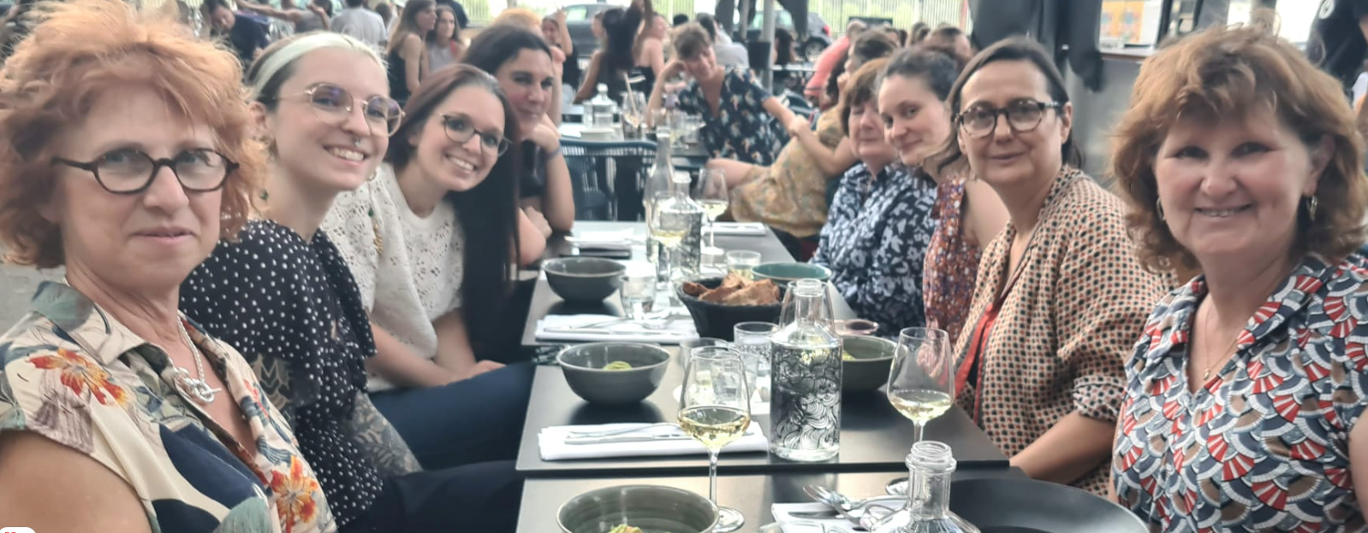
Un collectif réuni autour de valeurs partagées avec un objectif commun : promouvoir l’amélioration de la qualité de vie des personnes (ayant été) atteintes de cancer

